Slide 1

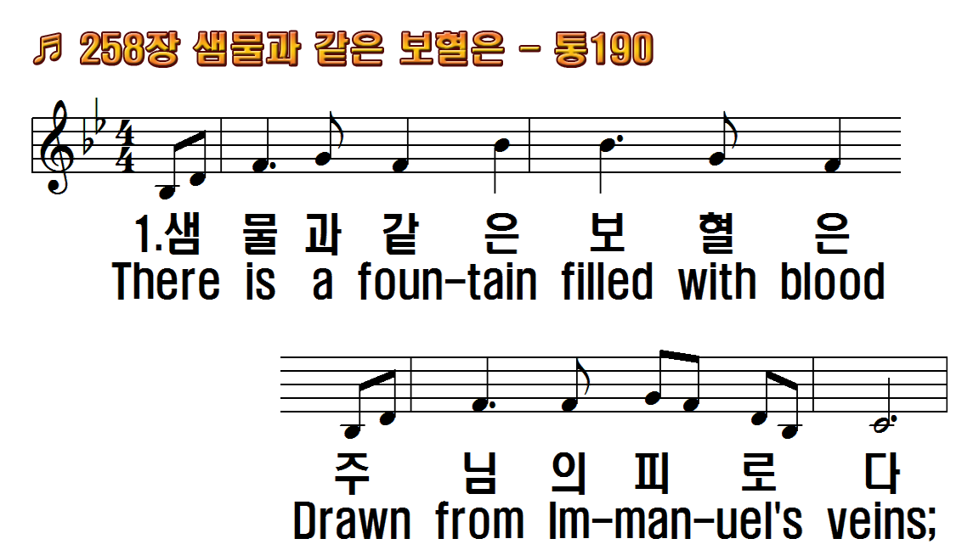
1.샘물과 같은 보혈은
2.저 도적 회개하고서
3.죄 속함 받은 백성은
4.날 정케 하신 피 보니
5.이후에 천국 올라가
1.There is a fountain
2.The dying thief
3.Dear dying Lamb, Thy
4.E'er since by faith I
5.When this poor

Slide 2
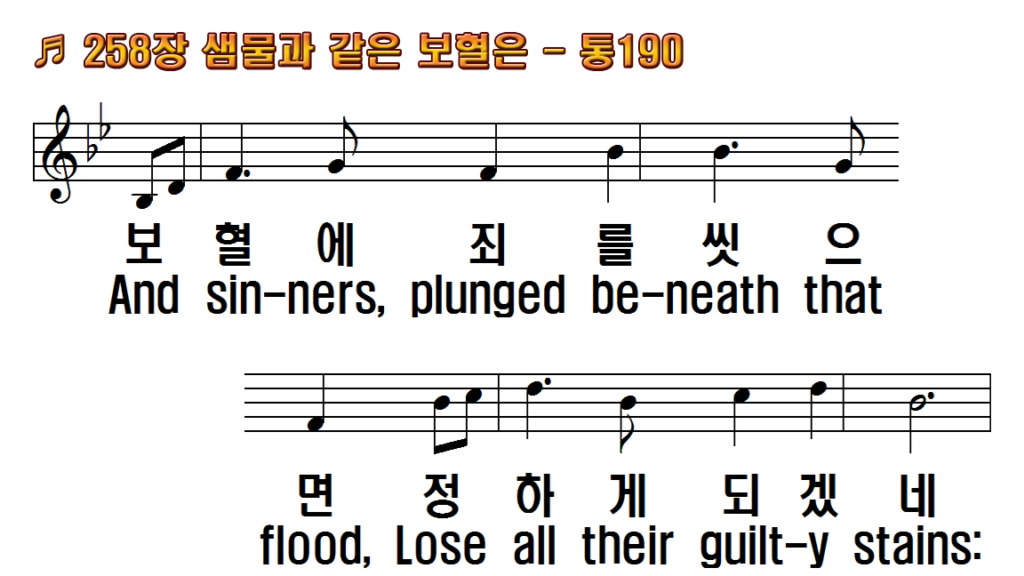
1.샘물과 같은 보혈은
2.저 도적 회개하고서
3.죄 속함 받은 백성은
4.날 정케 하신 피 보니
5.이후에 천국 올라가
1.There is a fountain
2.The dying thief
3.Dear dying Lamb, Thy
4.E'er since by faith I
5.When this poor

Slide 3
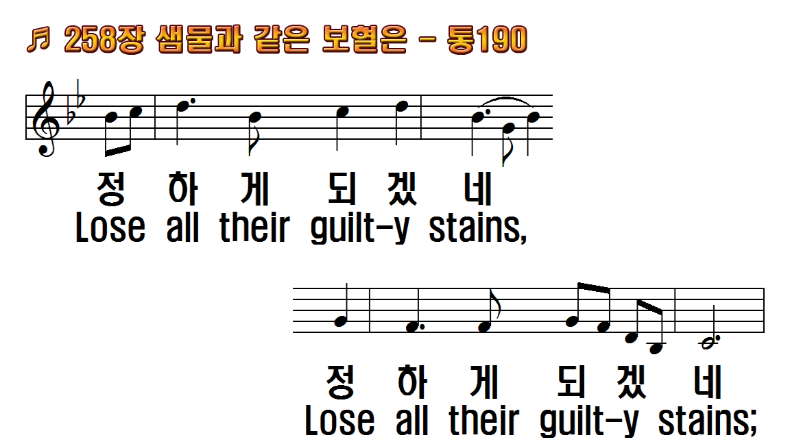
1.샘물과 같은 보혈은
2.저 도적 회개하고서
3.죄 속함 받은 백성은
4.날 정케 하신 피 보니
5.이후에 천국 올라가
1.There is a fountain
2.The dying thief
3.Dear dying Lamb, Thy
4.E'er since by faith I
5.When this poor

Slide 4
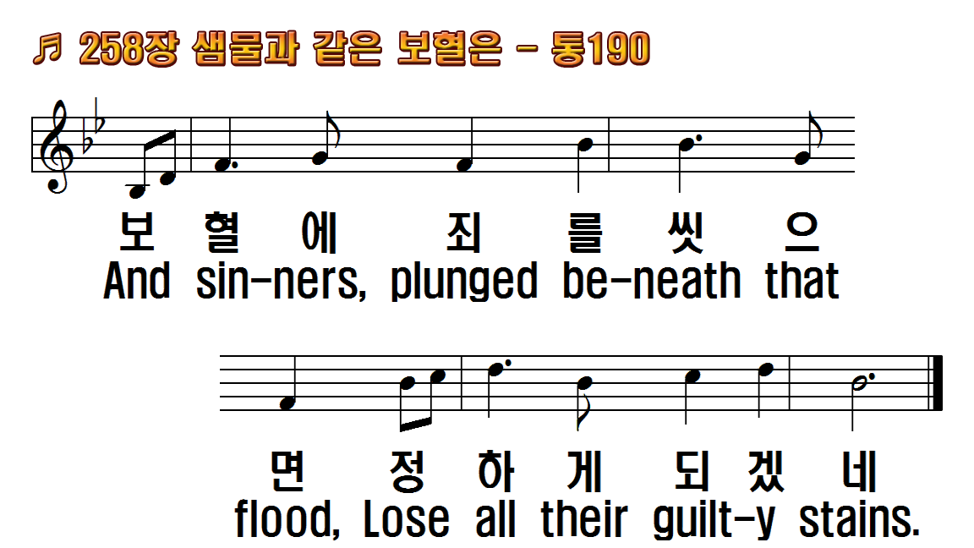
1.샘물과 같은 보혈은
2.저 도적 회개하고서
3.죄 속함 받은 백성은
4.날 정케 하신 피 보니
5.이후에 천국 올라가
1.There is a fountain
2.The dying thief
3.Dear dying Lamb, Thy
4.E'er since by faith I
5.When this poor

Slide 5
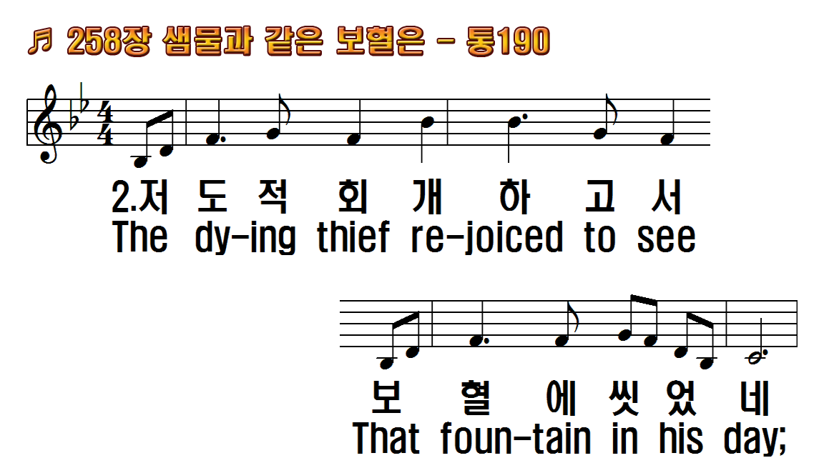
1.샘물과 같은 보혈은
2.저 도적 회개하고서
3.죄 속함 받은 백성은
4.날 정케 하신 피 보니
5.이후에 천국 올라가
1.There is a fountain
2.The dying thief
3.Dear dying Lamb, Thy
4.E'er since by faith I
5.When this poor

Slide 6
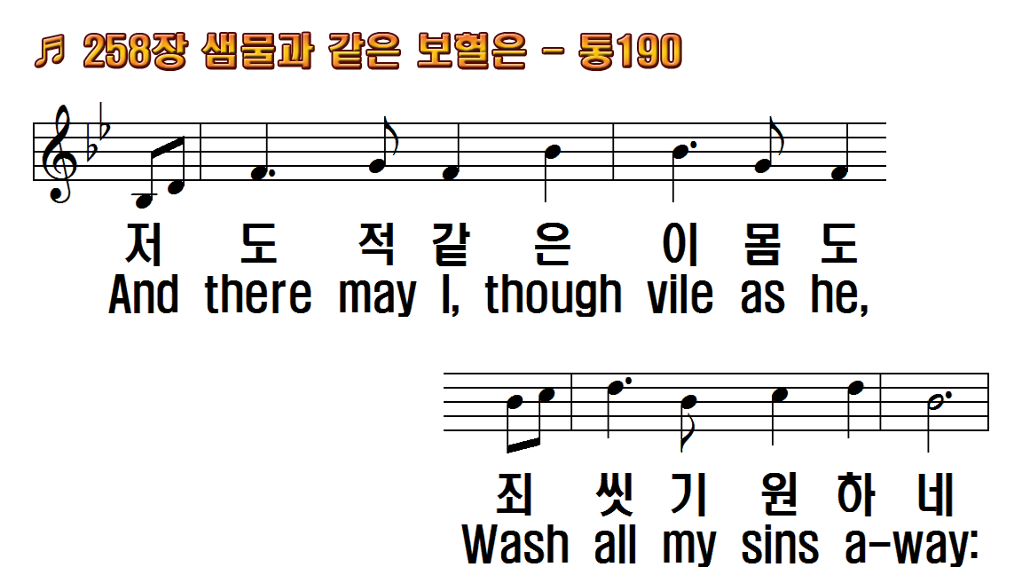
1.샘물과 같은 보혈은
2.저 도적 회개하고서
3.죄 속함 받은 백성은
4.날 정케 하신 피 보니
5.이후에 천국 올라가
1.There is a fountain
2.The dying thief
3.Dear dying Lamb, Thy
4.E'er since by faith I
5.When this poor

Slide 7
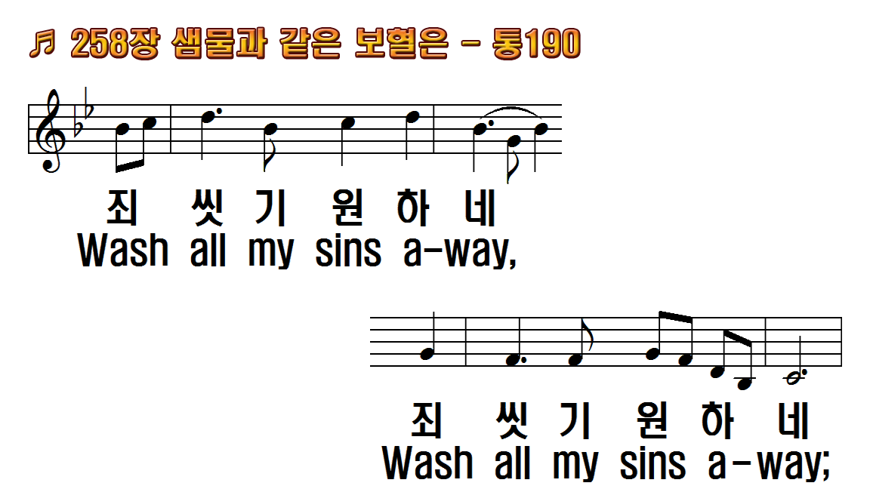
1.샘물과 같은 보혈은
2.저 도적 회개하고서
3.죄 속함 받은 백성은
4.날 정케 하신 피 보니
5.이후에 천국 올라가
1.There is a fountain
2.The dying thief
3.Dear dying Lamb, Thy
4.E'er since by faith I
5.When this poor

Slide 8
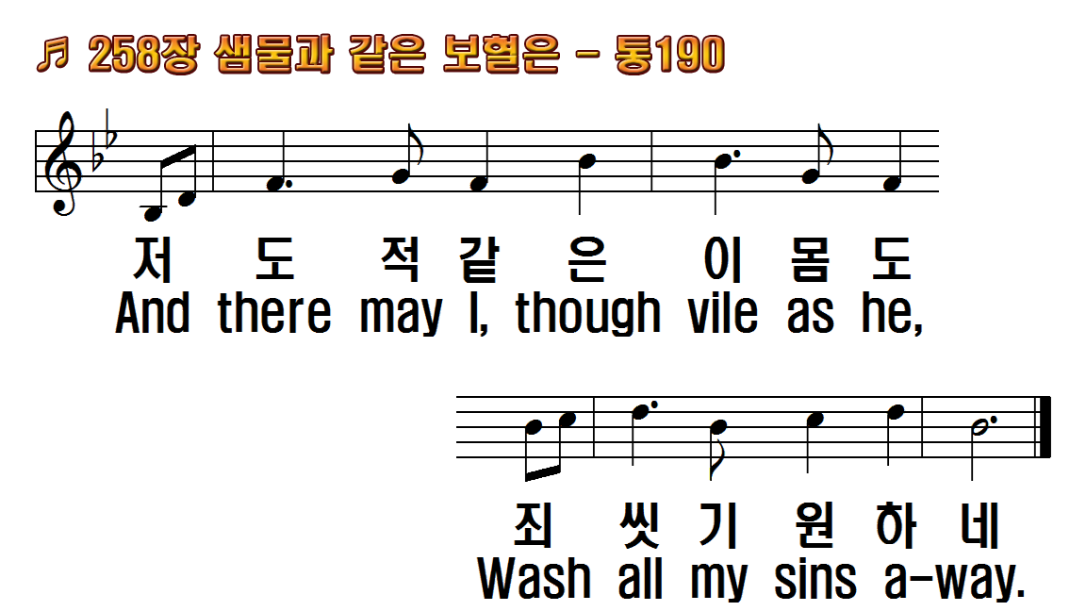
1.샘물과 같은 보혈은
2.저 도적 회개하고서
3.죄 속함 받은 백성은
4.날 정케 하신 피 보니
5.이후에 천국 올라가
1.There is a fountain
2.The dying thief
3.Dear dying Lamb, Thy
4.E'er since by faith I
5.When this poor

Slide 9
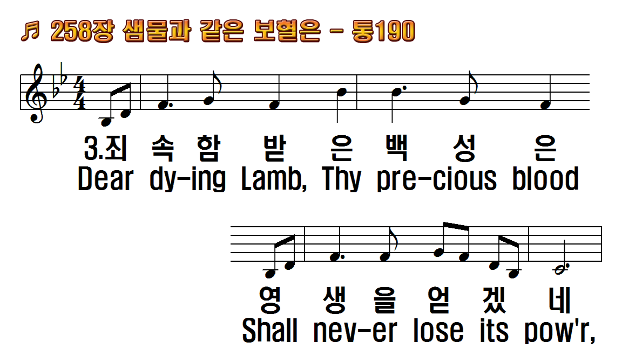
1.샘물과 같은 보혈은
2.저 도적 회개하고서
3.죄 속함 받은 백성은
4.날 정케 하신 피 보니
5.이후에 천국 올라가
1.There is a fountain
2.The dying thief
3.Dear dying Lamb, Thy
4.E'er since by faith I
5.When this poor

Slide 10
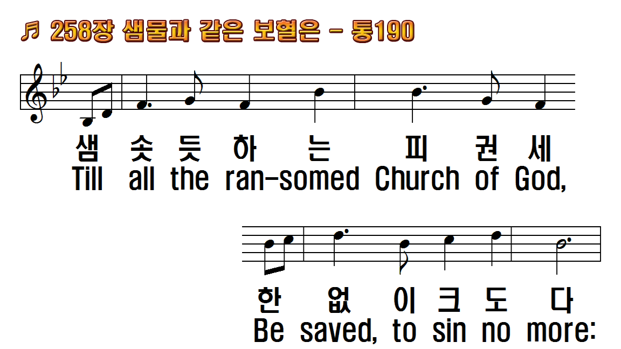
1.샘물과 같은 보혈은
2.저 도적 회개하고서
3.죄 속함 받은 백성은
4.날 정케 하신 피 보니
5.이후에 천국 올라가
1.There is a fountain
2.The dying thief
3.Dear dying Lamb, Thy
4.E'er since by faith I
5.When this poor

Slide 11
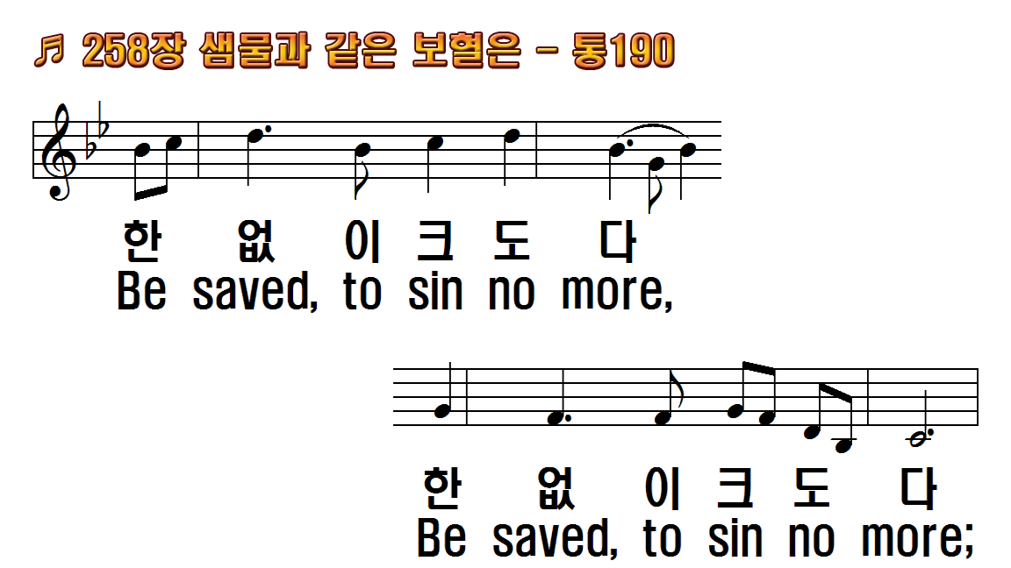
1.샘물과 같은 보혈은
2.저 도적 회개하고서
3.죄 속함 받은 백성은
4.날 정케 하신 피 보니
5.이후에 천국 올라가
1.There is a fountain
2.The dying thief
3.Dear dying Lamb, Thy
4.E'er since by faith I
5.When this poor

Slide 12
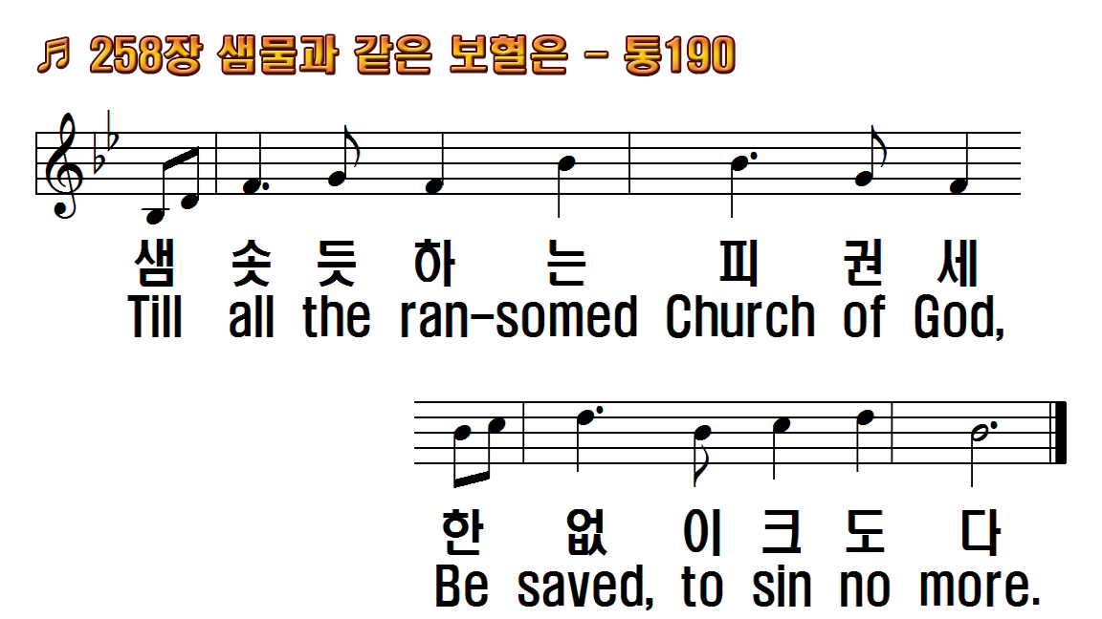
1.샘물과 같은 보혈은
2.저 도적 회개하고서
3.죄 속함 받은 백성은
4.날 정케 하신 피 보니
5.이후에 천국 올라가
1.There is a fountain
2.The dying thief
3.Dear dying Lamb, Thy
4.E'er since by faith I
5.When this poor

Slide 13
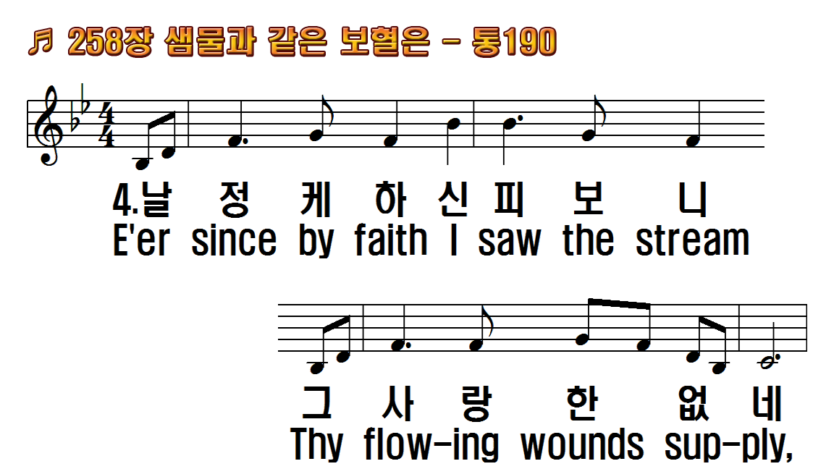
1.샘물과 같은 보혈은
2.저 도적 회개하고서
3.죄 속함 받은 백성은
4.날 정케 하신 피 보니
5.이후에 천국 올라가
1.There is a fountain
2.The dying thief
3.Dear dying Lamb, Thy
4.E'er since by faith I
5.When this poor

Slide 14
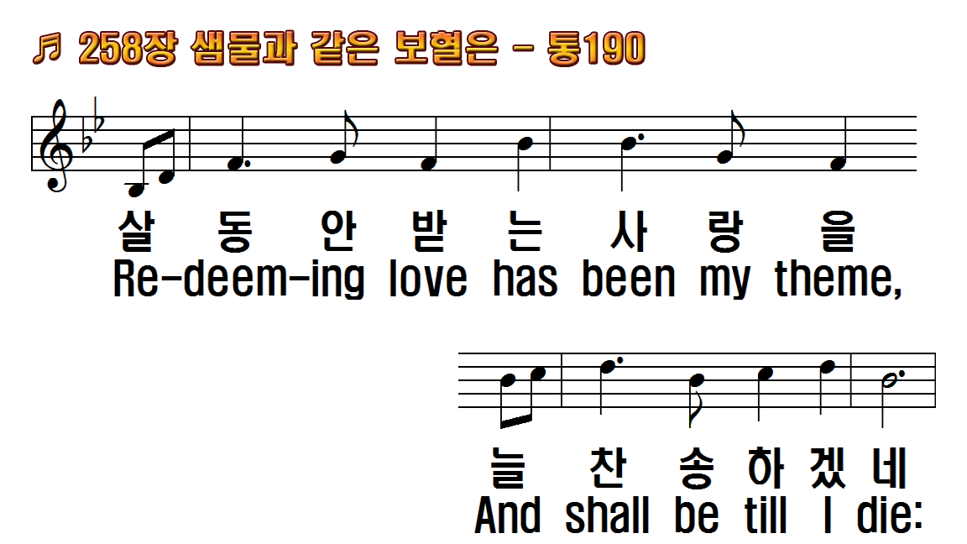
1.샘물과 같은 보혈은
2.저 도적 회개하고서
3.죄 속함 받은 백성은
4.날 정케 하신 피 보니
5.이후에 천국 올라가
1.There is a fountain
2.The dying thief
3.Dear dying Lamb, Thy
4.E'er since by faith I
5.When this poor

Slide 15
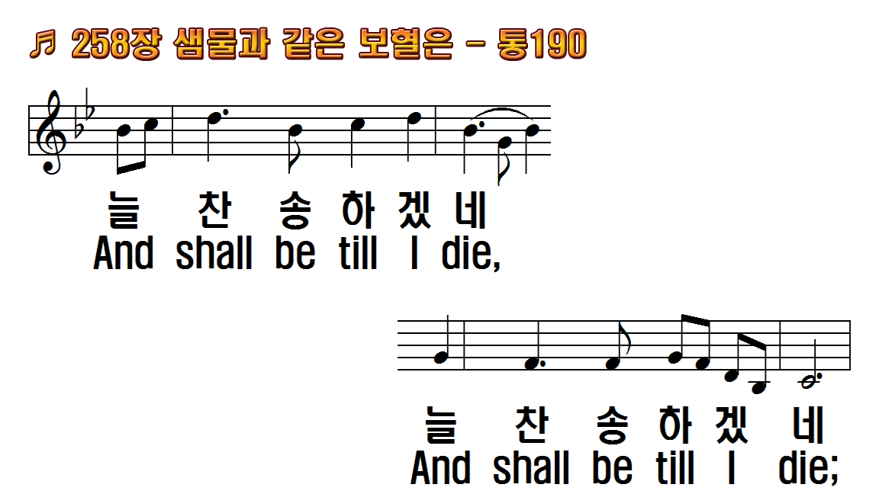
1.샘물과 같은 보혈은
2.저 도적 회개하고서
3.죄 속함 받은 백성은
4.날 정케 하신 피 보니
5.이후에 천국 올라가
1.There is a fountain
2.The dying thief
3.Dear dying Lamb, Thy
4.E'er since by faith I
5.When this poor

Slide 16
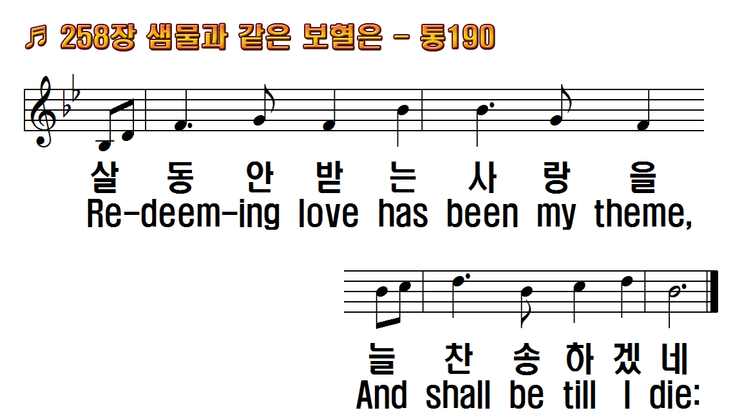
1.샘물과 같은 보혈은
2.저 도적 회개하고서
3.죄 속함 받은 백성은
4.날 정케 하신 피 보니
5.이후에 천국 올라가
1.There is a fountain
2.The dying thief
3.Dear dying Lamb, Thy
4.E'er since by faith I
5.When this poor

Slide 17
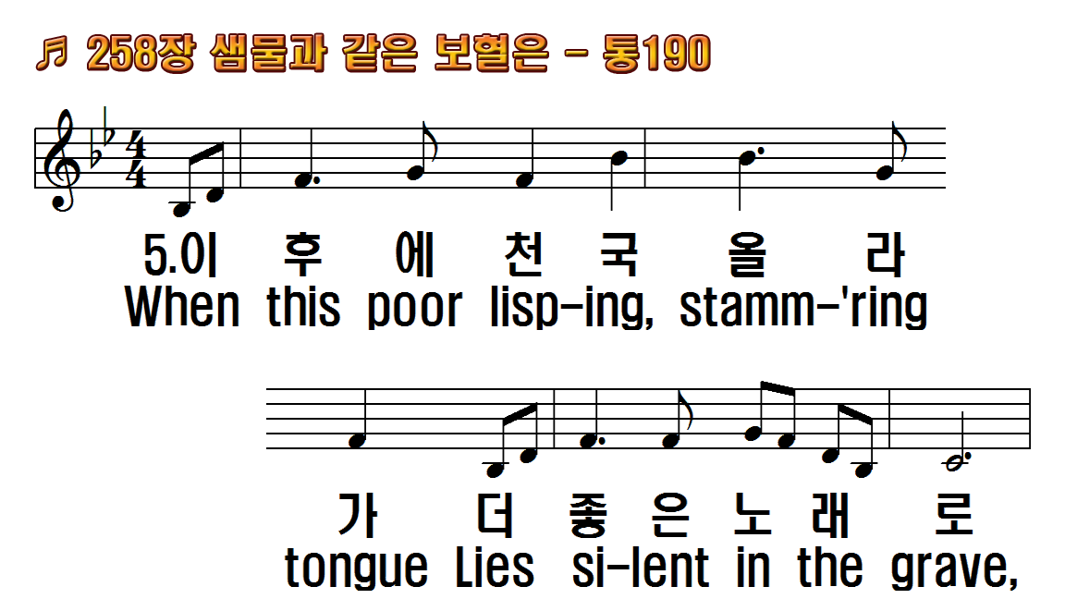
1.샘물과 같은 보혈은
2.저 도적 회개하고서
3.죄 속함 받은 백성은
4.날 정케 하신 피 보니
5.이후에 천국 올라가
1.There is a fountain
2.The dying thief
3.Dear dying Lamb, Thy
4.E'er since by faith I
5.When this poor

Slide 18
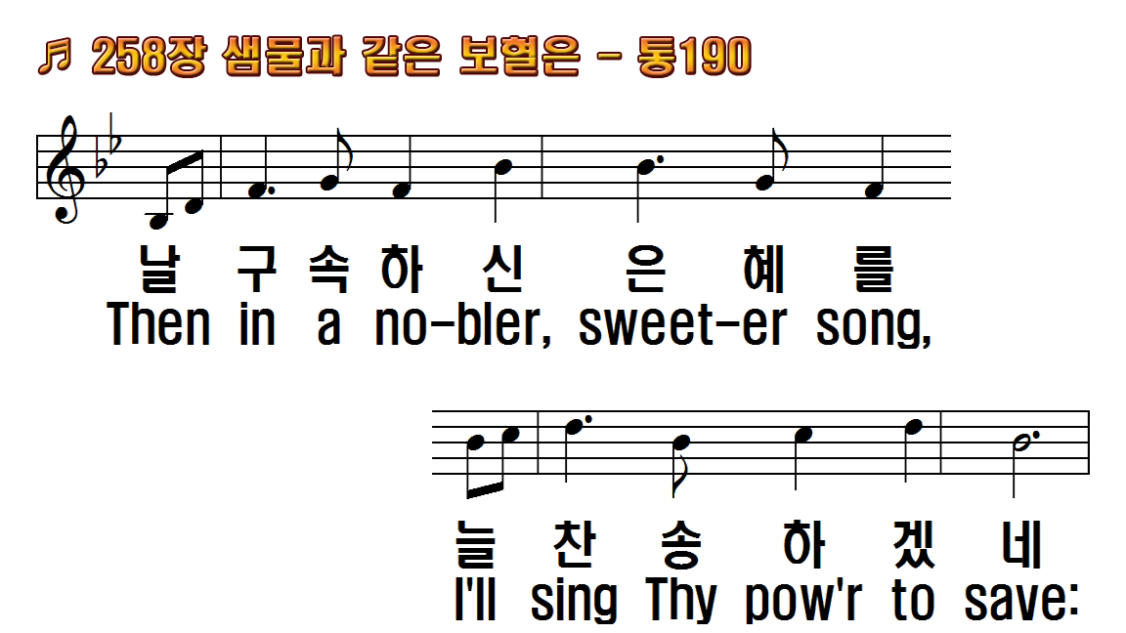
1.샘물과 같은 보혈은
2.저 도적 회개하고서
3.죄 속함 받은 백성은
4.날 정케 하신 피 보니
5.이후에 천국 올라가
1.There is a fountain
2.The dying thief
3.Dear dying Lamb, Thy
4.E'er since by faith I
5.When this poor

Slide 19
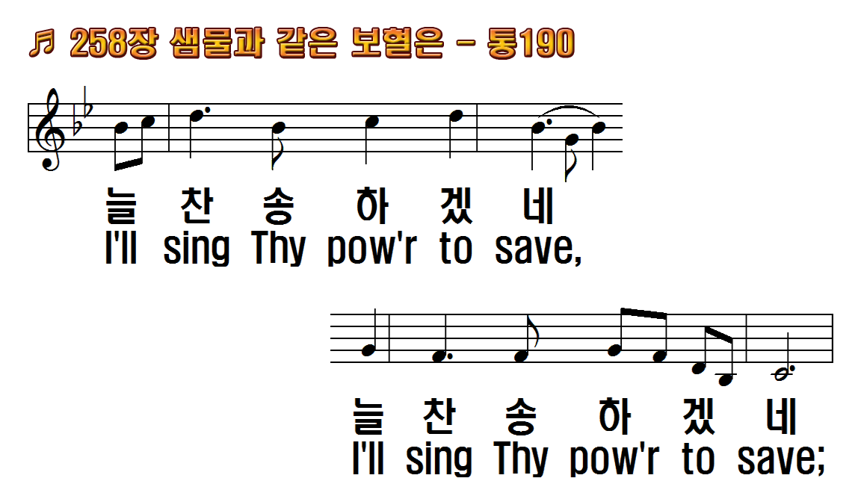
1.샘물과 같은 보혈은
2.저 도적 회개하고서
3.죄 속함 받은 백성은
4.날 정케 하신 피 보니
5.이후에 천국 올라가
1.There is a fountain
2.The dying thief
3.Dear dying Lamb, Thy
4.E'er since by faith I
5.When this poor

Slide 20
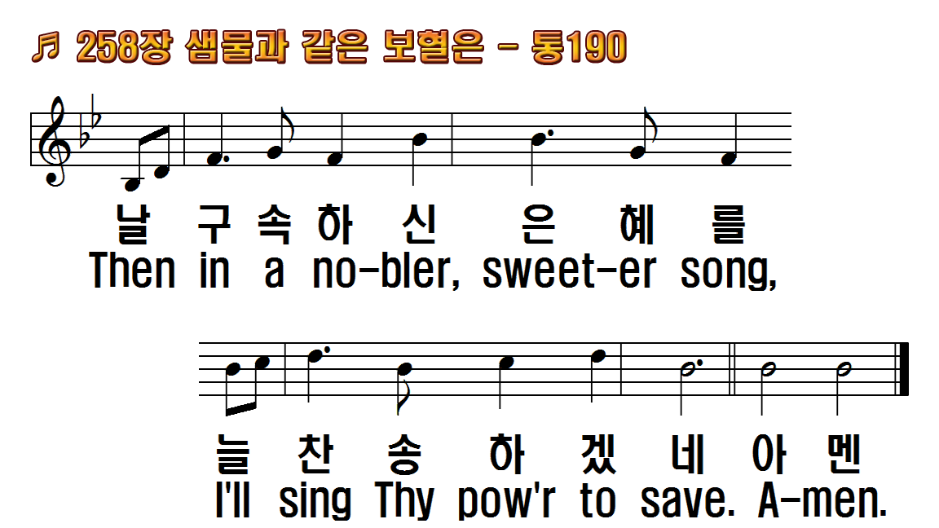
1.샘물과 같은 보혈은
2.저 도적 회개하고서
3.죄 속함 받은 백성은
4.날 정케 하신 피 보니
5.이후에 천국 올라가
1.There is a fountain
2.The dying thief
3.Dear dying Lamb, Thy
4.E'er since by faith I
5.When this poor

Slide 21
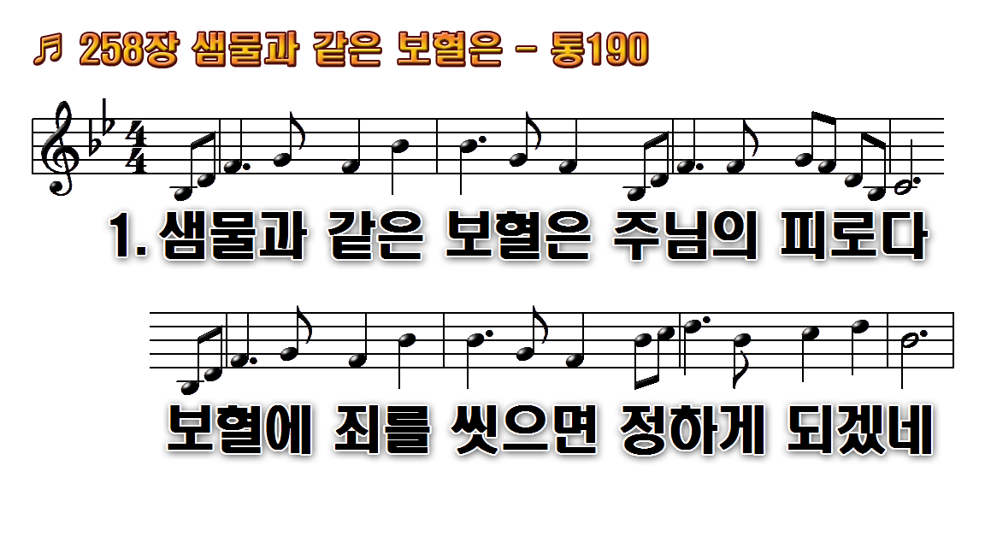
1.샘물과 같은 보혈은
2.저 도적 회개하고서
3.죄 속함 받은 백성은
4.날 정케하신 피 보니
5.이후에 천국 올라가 더

Slide 22
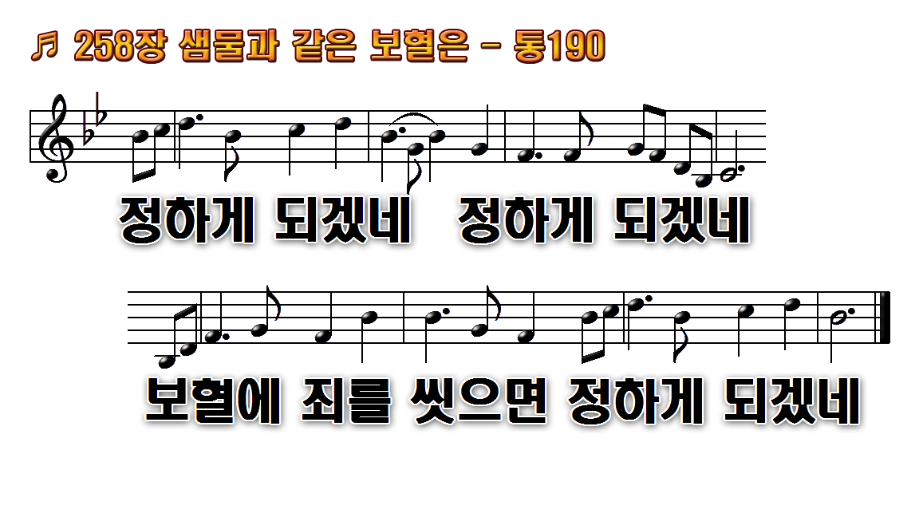
1.샘물과 같은 보혈은
2.저 도적 회개하고서
3.죄 속함 받은 백성은
4.날 정케하신 피 보니
5.이후에 천국 올라가 더

Slide 23
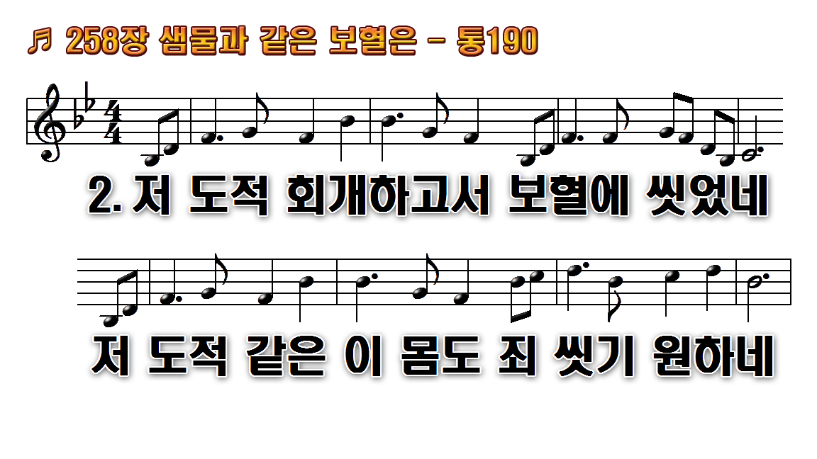
1.샘물과 같은 보혈은
2.저 도적 회개하고서
3.죄 속함 받은 백성은
4.날 정케하신 피 보니
5.이후에 천국 올라가 더

Slide 24
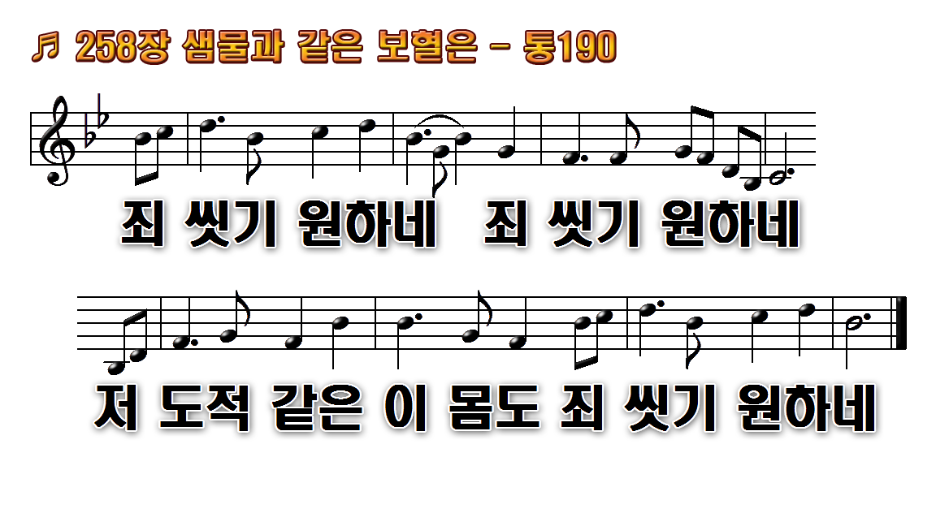
1.샘물과 같은 보혈은
2.저 도적 회개하고서
3.죄 속함 받은 백성은
4.날 정케하신 피 보니
5.이후에 천국 올라가 더

Slide 25
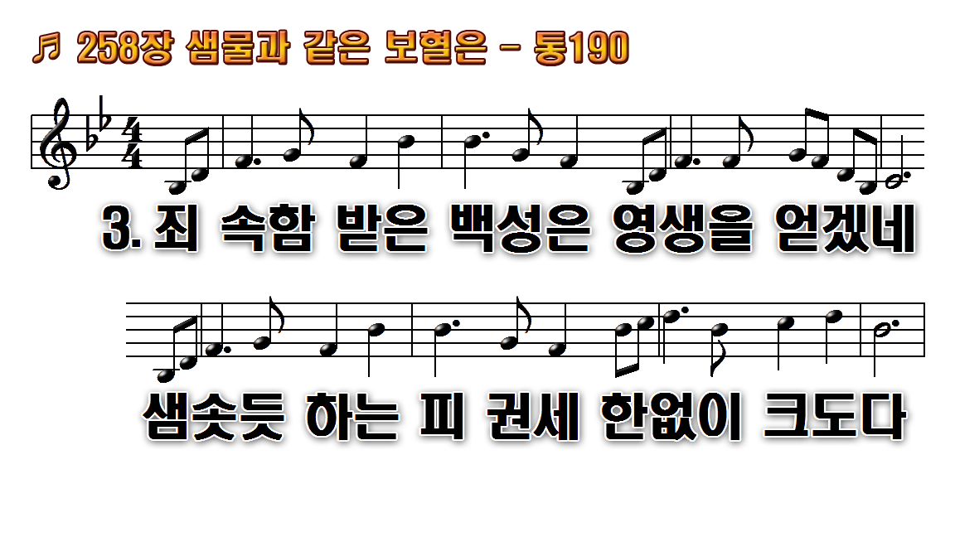
1.샘물과 같은 보혈은
2.저 도적 회개하고서
3.죄 속함 받은 백성은
4.날 정케하신 피 보니
5.이후에 천국 올라가 더

Slide 26
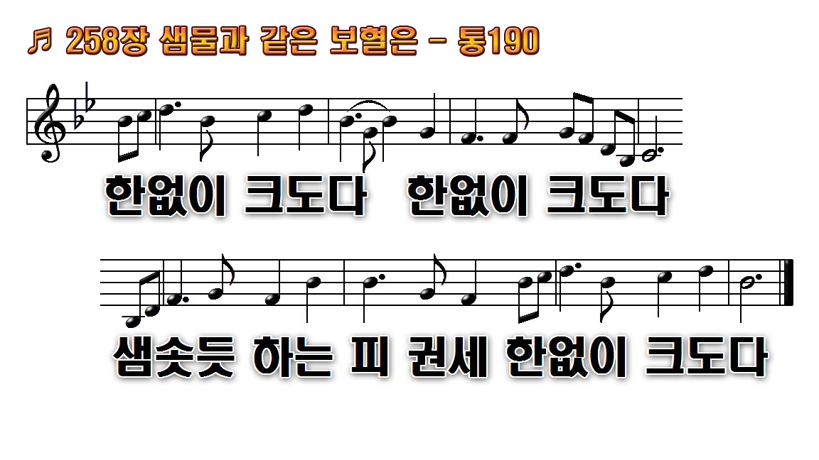
1.샘물과 같은 보혈은
2.저 도적 회개하고서
3.죄 속함 받은 백성은
4.날 정케하신 피 보니
5.이후에 천국 올라가 더

Slide 27
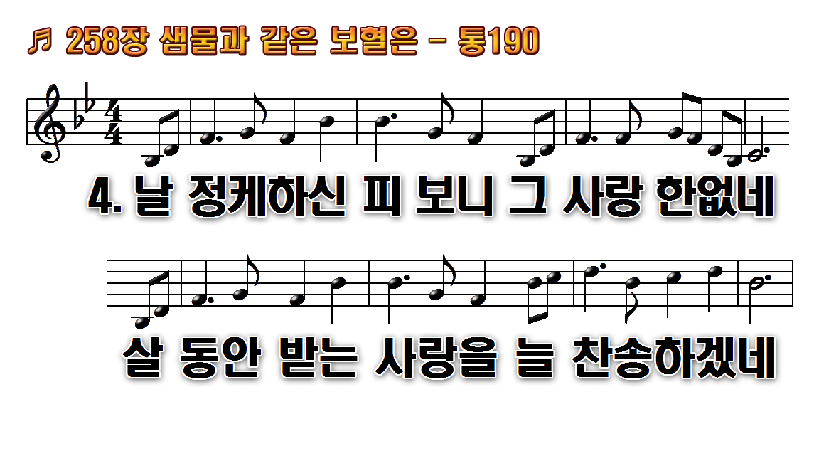
1.샘물과 같은 보혈은
2.저 도적 회개하고서
3.죄 속함 받은 백성은
4.날 정케하신 피 보니
5.이후에 천국 올라가 더

Slide 28
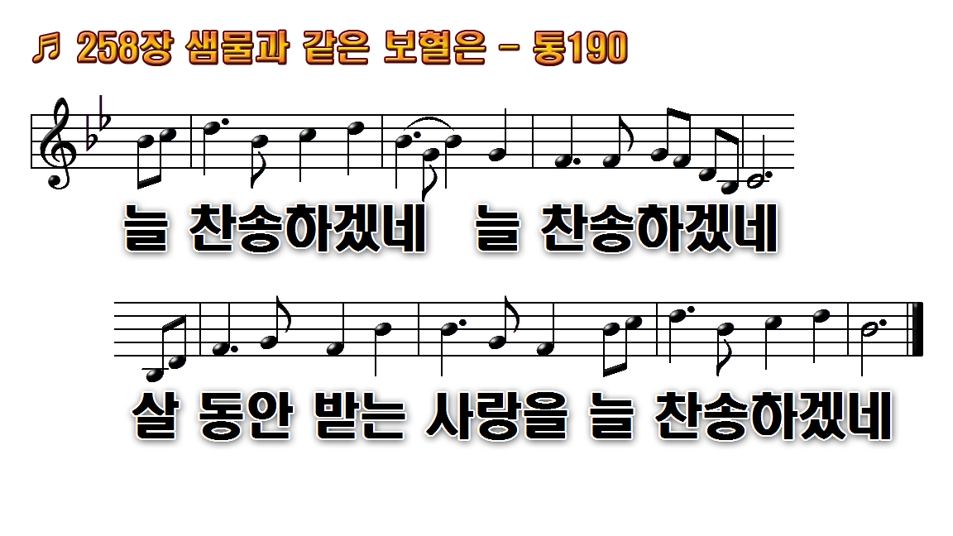
1.샘물과 같은 보혈은
2.저 도적 회개하고서
3.죄 속함 받은 백성은
4.날 정케하신 피 보니
5.이후에 천국 올라가 더

Slide 29
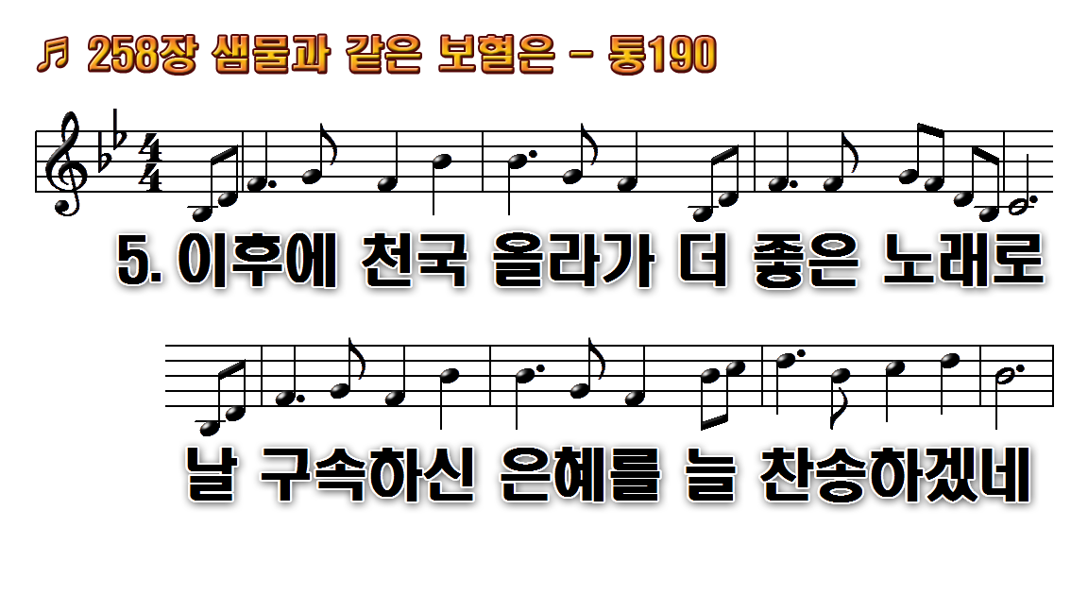
1.샘물과 같은 보혈은
2.저 도적 회개하고서
3.죄 속함 받은 백성은
4.날 정케하신 피 보니
5.이후에 천국 올라가 더

Slide 30
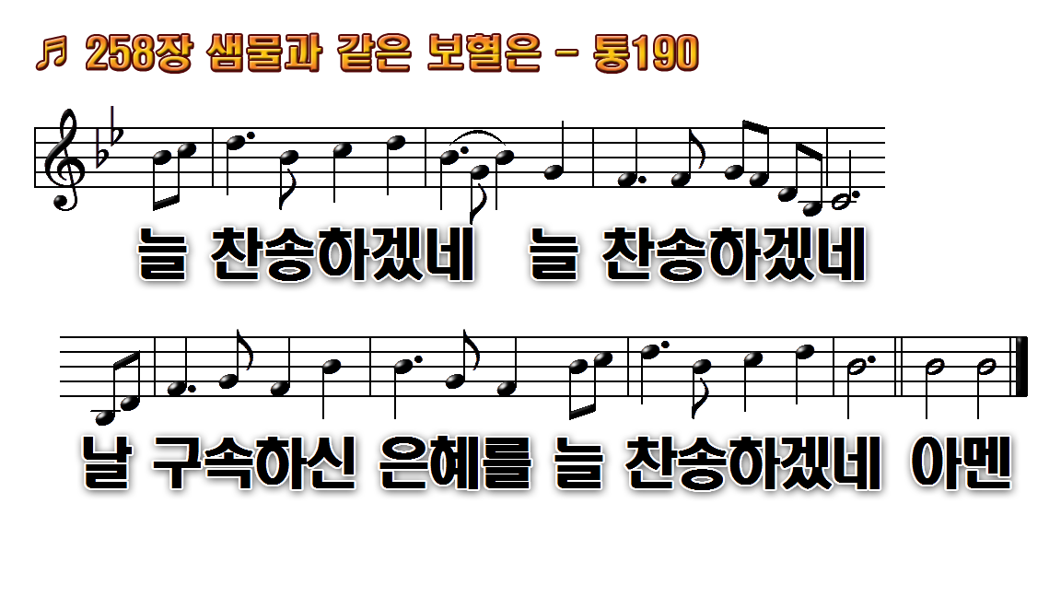
1.샘물과 같은 보혈은
2.저 도적 회개하고서
3.죄 속함 받은 백성은
4.날 정케하신 피 보니
5.이후에 천국 올라가 더

